Slide 1
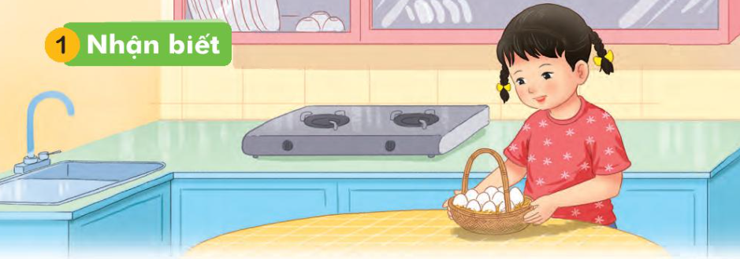
Hà có giỏ trứng gà.
Hµ cã giá trøng gµ.

Slide 2
g
g
i
g
a
gi
o
gà
gió
ga gç gô
gi¸ giß giç

Slide 3
Nghỉ giải lao

Slide 4
g
gi
g | a
gi | á
ga gç gô gi¸ giß giç

Slide 5
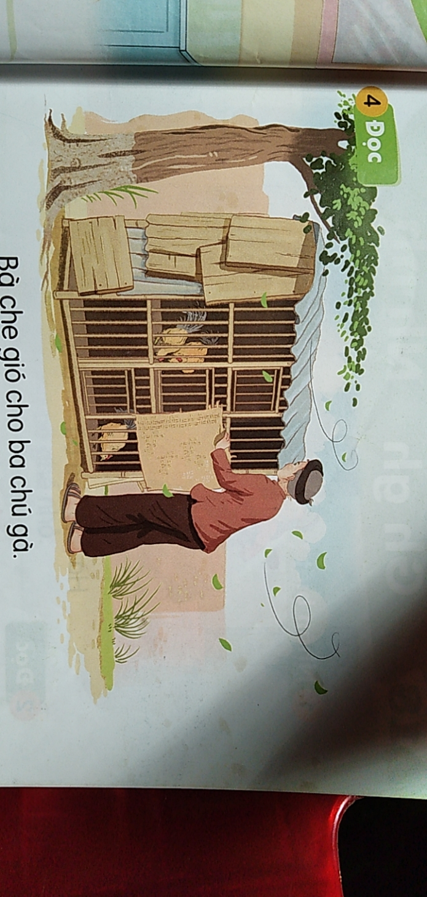
Đọc
Baø che gioù cho ba chuù gaø.
Bà che gió cho ba chú gà.

Slide 6
